Slide 1
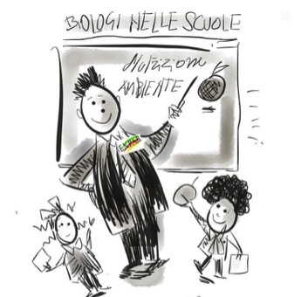
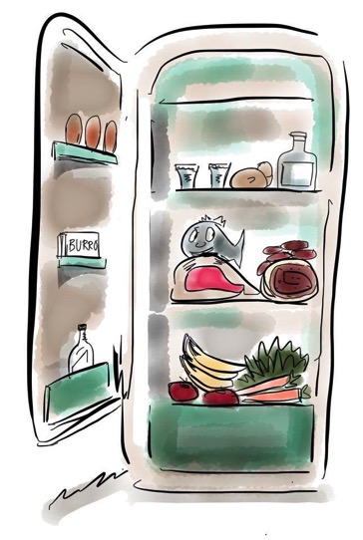
IV Unità didattica
Il frigorifero perfetto
Progetto Scuola

Slide 2
Oggi parleremo dì…
Come conservare gli alimenti con il freddo
La refrigerazione e come riporre gli alimenti in frigorifero
Proteggersi dalle infezioni, tossinfezioni e intossicazioni alimentari
Il congelamento e lo scongelamento
I surgelati
Contenitori e pellicole per alimenti
Quale pellicola scelgo?
Quale contenitore uso?
Saper interpretare i simboli sui contenitori
La storia di Concetta e la pellicola perfetta
Obiettivi: Comprendere le modalità di conservazione degli alimenti in frigorifero. Evitare le infezioni, tossinfenzioni , intossicazioni e alimentari e limitare gli sprechi. Sfatare i miti sugli alimenti surgelati e saper scegliere il giusto prodotto nel refrigeratore del supermercato. Saper utilizzare le pellicole e i contenitori per gli alimenti in sicurezza.

Slide 3
Perché gli alimenti vanno riposti in frigorifero?

Slide 4
La refrigerazione
Gli alimenti sono naturalmente deperibili. Il loro mantenimento tra 0 e 10 gradi °C, rallenta il metabolismo delle cellule animali, vegetali e dei microorganismi e consente il prolungamento dei tempi di conservazione.
La temperatura di refrigerazione ottimale è tra i 2 e i 4°C
Fuori dal frigo negli alimenti proliferano i microorganismi
La carne e il pesce «puzzano»
Il riso cotto e la salsa di pomodoro «fanno la muffa»
In latte inacidisce e diventa «ricotta»
La proliferazione dei microorganismi è proporzionale al contenuto di acqua negli alimenti

Slide 5
I contaminanti biologici:
quali microorganismi possiamo trovare negli alimenti?
Batteri, virus, lieviti e muffe
Possono causare:
Infezioni
dovute alla loro penetrazione e moltiplicazione all’interno dell’organismo
Tossinfezioni
dovute al rilascio di tossine
Intossicazioni
dovute a tossine batteriche preformate
Normalmente, il sistema interessato dalle tossinfezioni alimentari è quello gastrointestinale con manifestazione di nausea, vomito, crampi addominali e diarrea, e con una insorgenza dei sintomi in un arco di tempo relativamente breve (da ore a giorni).
In alcuni casi più rari, le conseguenze possono essere più gravi (SEU – sindrome emolitica uremica, alcuni sierogruppi di E. coli)

Slide 6
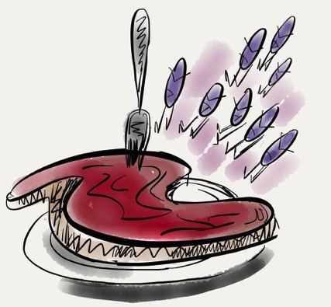
I principali contaminanti biologici:
E le loro tossine
Campilobacter jejuni
Escherichia coli 157:H7
Listeria monocytogenes
Salmonella
Yersinia enterocolitica
Shigella
Le tossine di origine microbica, causano malattia anche quando il microrganismo produttore non c’è più
Molte tossine sono termoresistenti

Slide 7
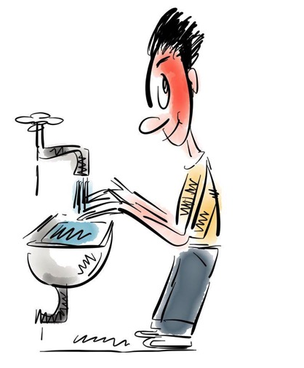
Laviamoci le mani!
Quando
Quando le mani sono visibilmente sporche
Dopo essere stati in bagno
Dopo aver giocato in giardino, poggiato le mani sul pavimento
Prima di mangiare, maneggiare gli alimenti e riporli in frigo
Appena arrivati a casa
Dopo essersi soffiati il naso
Come
Bagnare le mani con acqua calda pulita
Applicare il sapone liquido o a schiuma e strofinare le mani energicamente
Sciacquare con acqua pulita
Asciugare le mani con un asciugamano fino a quando sono completamente asciutte
Lo sapevate?
Una buona igiene delle mani si basa anche su un’accurata asciugatura delle stesse.
Noi consigliamo che il lavaggio mani duri almeno 20 secondi per un bambino, il tempo di canticchiare una filastrocca.
20 secondi!

Slide 8
Quanto durano gli alimenti in frigorifero
Alimenti in frigorifero | Consumare entro..
CARNI CRUDE Grosso taglio Fettine, pollame e selvaggina Macinato Carpaccio | 4 giorni 3 giorni 1-2 giorni subito
CARNI COTTE Bolliti, arrosti | 2 giorni
PESCE Crudo o cotto (sigillato) | 2 giorni massimo
MINESTRE E PASTA Minestroni Brodi Pasta | 2-3 giorni 2-3 giorni 2 giorni

Slide 9
Quanto durano gli alimenti in frigorifero
Alimenti in frigorifero | Consumare entro..
AFFETTATI Aperti Sottovuoto | A giorni Secondo la data di scadenza
FORMAGGI E UOVA Freschi Stagionati Uova | 2-3 giorni A lungo se ben protetti 20-30 giorni
VERDURE CRUDE | 3-8 giorni Secondo il tipo di verdura
VERDURE COTTE | 3-4 giorni

Slide 10
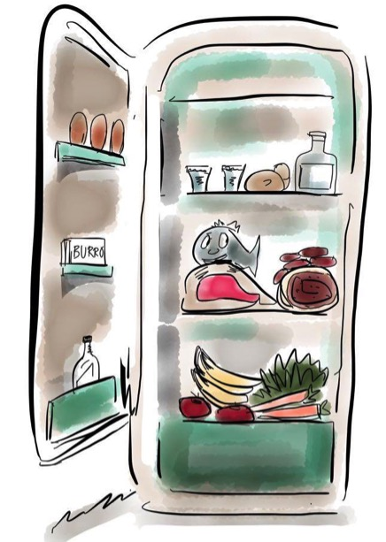
Come riporre gli alimenti in frigorifero?
Il freddo addormenta cellule e batteri
Nel frigorifero la temperatura non è omogenea
Gli alimenti maggiormente deperibili e a più alta possibilità di proliferazione di muffe e batteri, vanno conservati nel ripiano centrale, che garantisce una temperatura più bassa (0-2°C)
Il ripiano più profondo è quello ideale per riporre frutta e verdura (7-10°C)
I derivati del latte, con deperibilità intermedia, vanno riposti in alto (4-5°C)
Le uova vanno tenute da parte, per il rischio legato alla salmonella
4-5°C
0-2°C
7-10°C

Slide 11
Vuoi contenere gli sprechi?
3°
1°
4°
Segui la regola FIFO: First In First Out
2°
Il primo alimenti che compri e metti in frigo, sarà anche il primo ad uscirne ed essere consumato

Slide 12
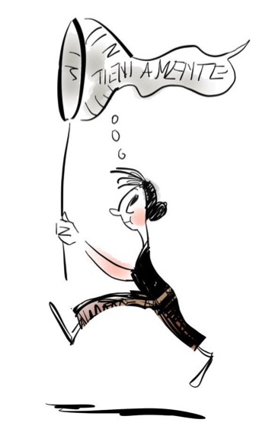
Cosa c’è ancora da sapere sull’igiene degli alimenti…
Scegliere alimenti in confezioni integre e controllare sempre la data di scadenza
Non scegliere surgelati, con confezioni ricoperte da brina
Utilizzare le buste apposite, per il trasporto degli alimenti surgelati
Riporre gli alimenti acquistati nel frigorifero o nel congelatore entro 2 ore dall'acquisto. Il prima possibile in estate
In frigo, conservare gli alimenti crudi in luoghi separati da quelli già cotti e pronti
Riporre gli alimenti in frigo puliti e bel coperti con contenitori appositi
Pulire e sbrinare costantemente il frigorifero

Slide 13
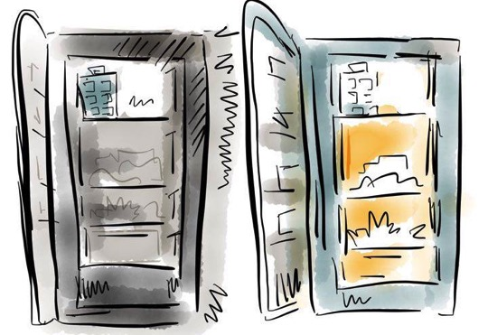
Come faccio a capire se è saltata la corrente nel frigorifero?
(e proteggermi dalle tossinfezioni alimentari?)
1
Dillo a mamma e papà!
Riempio di acqua e ripongo in freezer, perché si formi il ghiaccio
2
Prima di partire in vacanza, ripongo i cubetti di ghiaccio in posizione verticale
3
Al ritorno, se il ghiaccio è sparito, il frigo non è sicuro

Slide 14
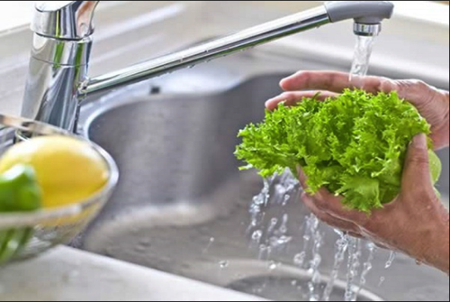
Come lavo la frutta e la verdura
Riempire una bacinella nel lavandino con frutta e verdure, lasciar correre l'acqua
Aggiungere una tazza di aceto e lasciare agire per 10 minuti
Risciacquare abbondantemente con acqua
Aggiungere (eventualmente) bicarbonato (alcalinizzante)
Come rendere difficile la vita dei microbi

Slide 15
Congelamento e surgelamento
Congelamento (domestico). Temperatura a -18°C. Blocco di tutte le reazioni metaboliche. Formazione di macro-cristalli di ghiaccio, che possono alterare le cellule in un processo di scongelamento incongruo
Surgelamento (industriale). Sarebbe un congelamento molto rapido con T inferiore a -18°C
Scongelare i prodotti CONGELATI non a temperatura ambiente ma in frigorifero, nel microonde. Non cuocere direttamente l’alimento congelato ad alte temperature
I prodotti SURGELATI possono invece essere cotti direttamente ad alte temperature

Slide 16
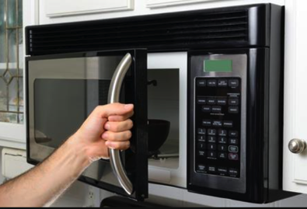
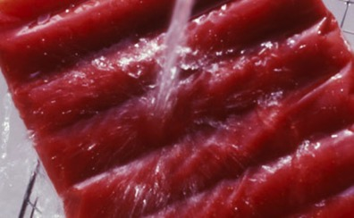
Scongelamento
IN FRIGORIFERO. Attenzione che l’acqua risultante non contatti gli alimenti. Buon metodo
FORNO A MICROONDE. Scongelamento rapido e uniforme. E’ un metodo sicuro
IN ACQUA BOLLENTE, OLIO CALDO O IN FORNO. Un metodo di scongelamento che permette di iniziare subito la cottura. Ma può danneggiare il prodotto e le proprietà nutrizionali
IN ACQUA CORRENTE FREDDA. E’ il meno sicuro dal punto di vista igienico

Slide 17
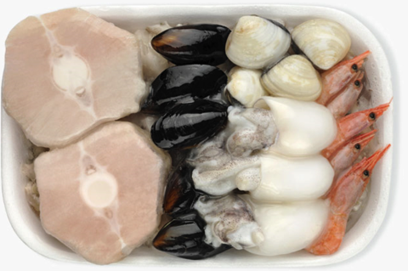
I surgelati
Mantengono le proprietà nutrizionali, possono ridurre alcune proprietà organolettiche (odore, sapore, consistenza)
Va sfatata l’idea che i cibi freschi, una volta surgelati, perdano il loro potere nutrizionale. Se il procedimento di surgelazione è corretto ed i cibi freschi vengono portati a una temperatura di -18°C in tempi molto rapidi, l’acqua contenuta al loro interno forma dei cristalli di ghiaccio molto piccoli e ugualmente distribuiti che causano alle cellule dell’alimento lesioni irrilevanti
Oggi è possibile scegliere tra moltissimi prodotti: verdura a foglia, patate, minestrone a dadini, legumi, carne sia rossa che bianca (pollo, coniglio) , pesce fra il quale sono ottimi il merluzzo atlantico, il nasello, i pesci piatti e magri come la sogliola e la platessa, i molluschi e i crostacei.
Il grasso non ama il freddo!
I pesci grassi in freezer durano meno
I ceci si surgelano con difficoltà. Molto formaggi peggiorano le loro qualità organolettiche nel congelamento
www.fondazioneveronesi.it

Slide 18
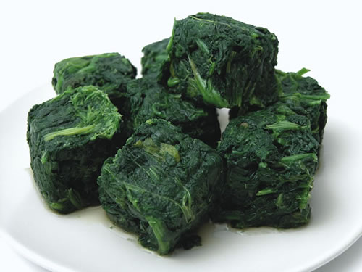
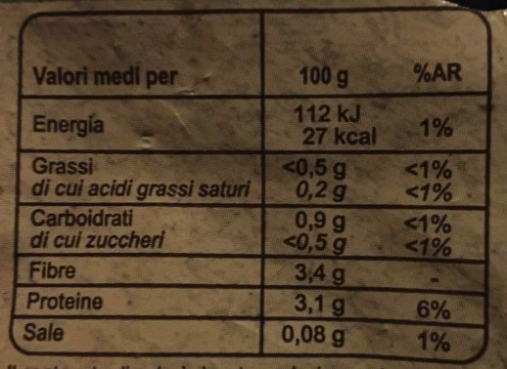
C’è verdura e verdura
Solo spinaci biologici!

Slide 19
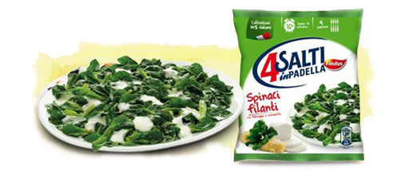
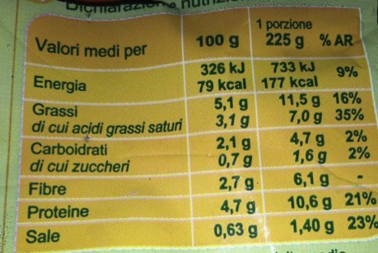
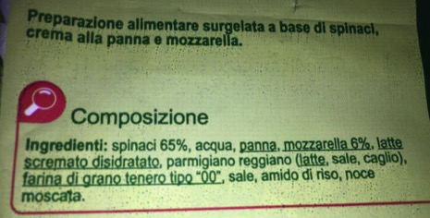
C’è verdura e verdura
Solo il 65% di spinaci
Incremento calorico per grassi e zuccheri!

Slide 20
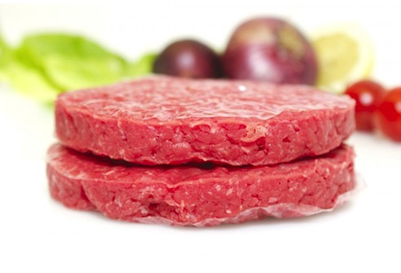
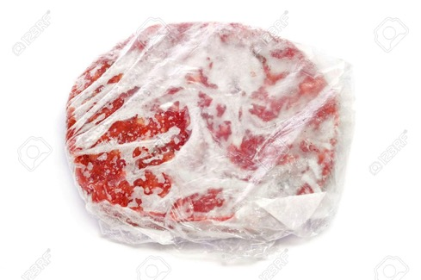
C’è hamburger e hamburger
100% carne (da accertare in etichetta)
E qui?

Slide 21
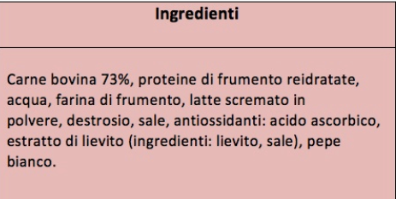
C’è hamburger e hamburger
Solo il 73% carne bovina
Incremento calorico per la presenza di farine!
La differenza non sta nella temperatura, ma nella qualità degli ingredienti

Slide 22
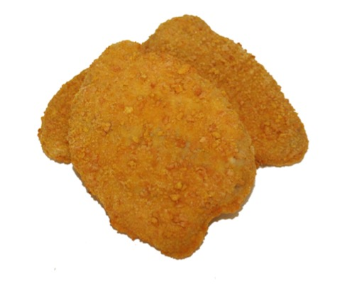
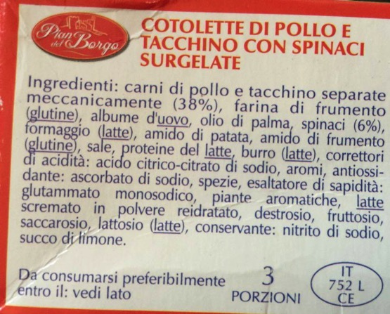
E nella spinacetta cosa trovo?
Solo il 38% di carne separata meccanicamente
Olio di palma
Nitrito di sodio

Slide 23
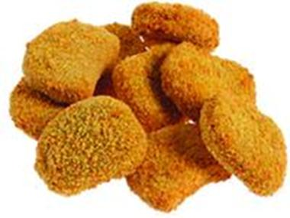
E nella spinacetta cosa trovo?
Carne separata meccanicamente.
Non si tratta di una carne di prima scelta. Anche nota come «poltiglia rosa» viene ricavata dalle carcasse degli animali, con procedure chimiche e fisiche.
Olio di palma
L’avversione per questo prodotto è soprattutto di natura ambientalista. I campi delle palme da olio, crescono a spese delle foreste. Infatti queste vengono distrutte per dare spazio vitale alle palme. Acquista solo prodotti che attestino una gestione responsabile dell’olio di palma
Nitrito di sodio.
I nitriti e i nitrati, utilizzati soprattutto nelle conservazioni delle carni e degli insaccati, possono subire delle modificazioni chimiche che li trasformano in nitrosammine, molecole potenzialmente cancerogene
www.lascuoladiancel.it
www.airc.it

Slide 24
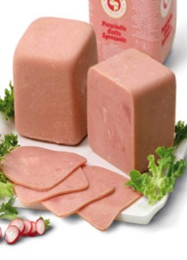
OCCHIO anche a ...
NITRATI (E249, E250) E NITRITI (E251, E252)
Si trovano in salumi, insaccati e carni lavorate.
I nitrati , in piccole quantità non sono pericolosi mentre i nitriti, legandosi alle ammine presenti in altri cibi, formano le nitrosammine, considerate potenzialmente cancerogene
POLIFOSFATI (E450)
Si trovano in insaccati cotti, prosciutto cotto, formaggi fusi, per renderli più morbidi e gustosi. Possono dare problemi digestivi in quanto forniscono all'organismo dosi massicce di fosforo (un eccesso di fosforo determina una perdita di calcio a danno di denti ed ossa)
Da evitare nell'alimentazione dei bambini
Notes:
24

Slide 25
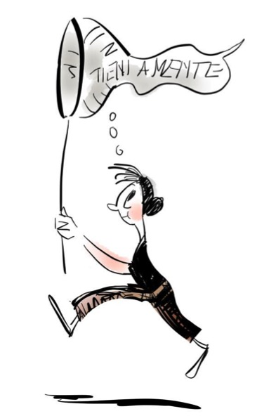
Tieni a mente
Che sia in freezer, nella credenza o sulla scrivania della tua cameretta, di tutto quel che mangi, leggi sempre l’etichetta!

Slide 26
Dove ripongo il cibo?
Nessun contenitore è inerte al 100%, quindi nel metterlo a contatto con gli alimenti dobbiamo prestare attenzione che nulla passi dal contenitore al cibo
Alcune di queste sostanze, infatti, potrebbero recare danno alla salute ed agire come interferenti endocrini. Ovvero agenti in grado di interferire con le ghiandole endocrine (tiroide, testicoli, ovaie) arrecando danno
Per proteggerci dobbiamo conoscere i materiali che compongono i contenitori e le pellicole, e leggere sempre con grande attenzione le istruzioni riportate sulle confezioni
Alcuni interferenti endocrini sono: bisfenolo A, ftalati, metalli pesanti, perfluorati…

Slide 27
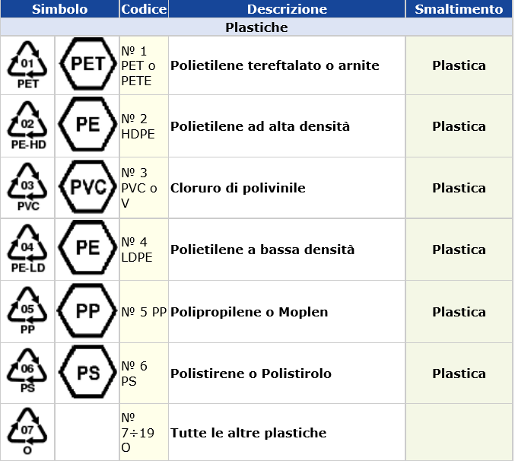
I contenitori in plastica
Verifica simbolo e codice di riciclaggio alla base del contenitore. Come regola generale, i numeri 1-2-4-5 indicano contenitori sicuri per il cibo.
www.wwftrieste.it
http://it.wikihow.com/Riconoscere-il-Grado-di-Sicurezza-dei-Contenitori-per-Alimenti

Slide 28
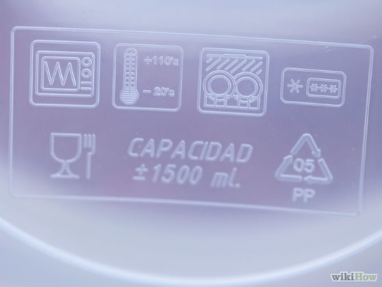
I simboli sui contenitori in plastica (valido anche per vetro e porcellane)
Fiocco di neve. Adatto al freezer
Onde radianti.
Adatto al microonde
Piatti e acqua- Lavaggio sicuro in lavastoviglie
Capacità
Tazza e forchetta. Sicuro per la conservazione degli alimenti
Termometro. Escursione termica sopportata
Triangolo con numero da 1 a 7. Tipo di plastica

Slide 29
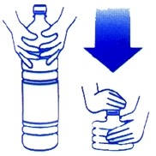
Anche nel contenitore, guarda l’etichetta
Non disperdere il contenitore nell'ambiente
(Per imballaggi del settore alimentare)
Appiattire dopo l'uso
Marchio internazionale per i materiali riciclabili
È utilizzato per indicare che l'imballaggio o il prodotto è riciclabile, ma anche che l'imballaggio o il prodotto è fatto di materiale riciclato (in questo caso deve essere indicato il valore percentuale)
Notes:
29

Slide 30
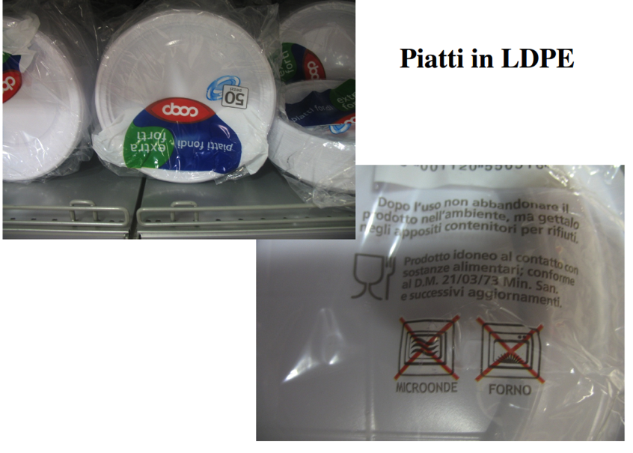
Piatti LDPE (polietilene a bassa densità)

Slide 31
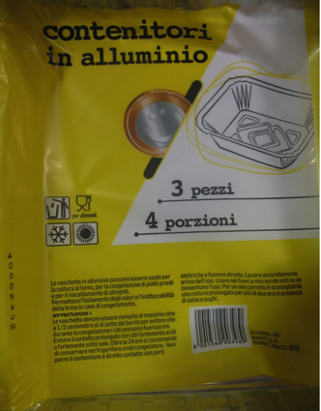
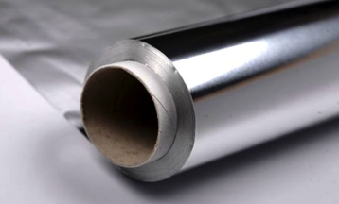
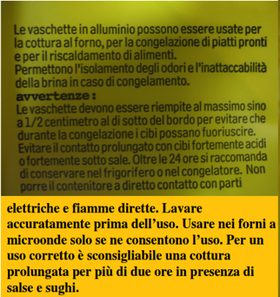
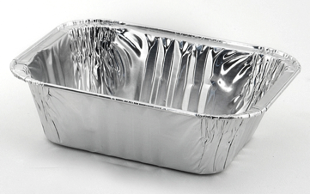
Pellicole e contenitori di alluminio
Tratto dal corso di Alfredo Mengoli, Veterinario ufficiale ASL Bologna
Meglio non utilizzarle su alimenti troppo acidi e troppo salati

Slide 32
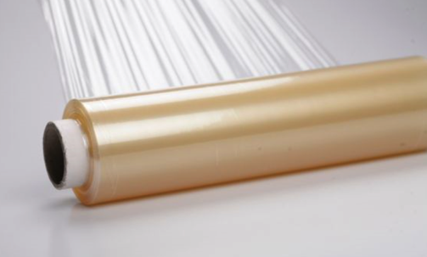
Pellicole trasparenti
Le pellicole per alimenti sono costituite da PVC (cloruro di polivinile). Nella formulazione però vengono aggiunte anche sostanze plastificanti, che hanno lo scopo di rendere la pellicola più plastica e aderente. Queste sostanze hanno una composizione simile a quella dei grassi naturali. E, proprio per la loro affinità con i lipidi organici, possono trasmigrare in piccola parte negli alimenti che contengono oli vegetali e animali. Il rischio è più alto se le pellicole restano a contatto con il cibo ad alte temperature e per lungo tempo. La legge, per garantire il consumatore, impone un test a ogni tipo di pellicola immesso sul mercato: il materiale viene immerso per 10 giorni a 40 °C nell’olio di oliva. Al termine della prova vengono analizzati gli eventuali residui. In ogni caso sulla scatola deve comparire un avvertimento.
Meglio non utilizzarle su alimenti grassi e caldi. In ogni caso leggi le istruzioni sulla confezione
Preferire pellicole senza ftalati
www.focus.it

Slide 33
La storia di concetta e la pellicola perfetta
Tutti gli altri bambini sognano giocattoli, videogiochi e smartphone…
Ma Concetta no!
Lei cerca la pellicola perfetta

Slide 34
La sua mamma lavora tanto, e nonostante questo non fa mancare a Concetta e ai suoi due fratelli Luca e Poldo, ogni coccola
La mamma di concetta fa la spesa, cucina e la domenica prepara anche in dolce fatto in casa

Slide 35
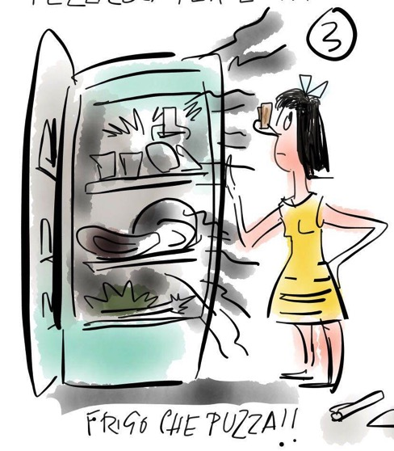
Ma quando le cose da fare sono tante, qualcosa può sfuggire
Il frigo di Concetta è sempre un disastro.
Lei vorrebbe aiutare la sua mamma a mettere ordine

Slide 36
Che ne dite se l’aiutassimo tutti assieme a trovare la pellicola perfetta per avvolgere ogni cibo?
Ma anche il contenitore più adatto e tutto quel che possa aiutare Concetta e la sua mamma ad avere un frigorifero perfetto!

Slide 37
Ora giochiamo tutti assieme…..

Slide 38
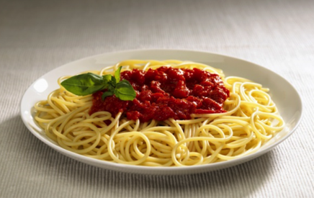
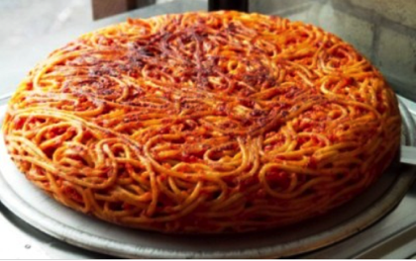
Se avanza la pasta nel piatto?
Cosa faccio
Lascio freddare la pasta
La ripongo in un piatto pulito, senza che trasbordi
Ricopro il tutto con una pellicola per alimenti
La conservo fino a due giorni nello scomparto intermedio del frigorifero
Per poi farci una di pasta frittata!

Slide 39
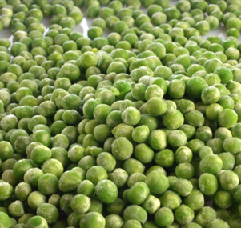
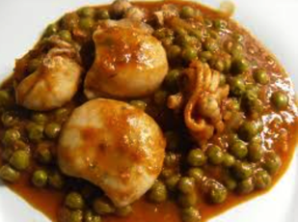
Se sono stato più di 2 ore fuori casa, con i piselli surgelati in busta?
Cosa faccio
Invece di riporli nel freezer, li conservo nello scomparto più freddo del frigorifero
In questo modo potrò consumarli entro 2-3 giorni (controllare le indicazioni sulla confezione)
Per poi cucinare assieme a mamma un piatto di calamari con piselli!

Slide 40
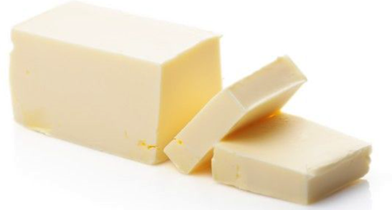
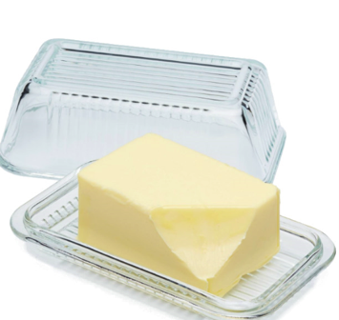
Se si rompe la carta del burro?
Cosa faccio
Evito di avvolgerlo in una pellicola di plastica
Lo ripongo dentro un contenitore di vetro

Slide 41
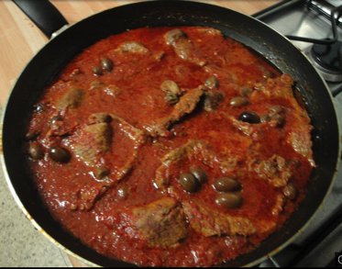
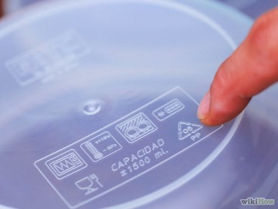
Se avanza la carne alla pizzaiola?
Cosa faccio
Lascio freddare la carne
La ripongo in contenitore in plastica richiudibile pulito, senza che trasbordi
La conservo fino a due giorni nello scomparto intermedio del frigorifero
Se il contenitore è adatto per il microonde, lo utilizzerò direttamente per scaldare la carne entro 2-3 giorni

Slide 42
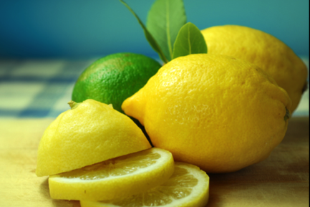
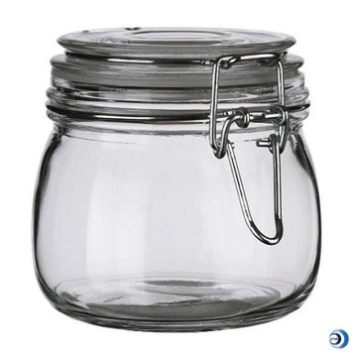
Dove metto il limone a fette?
Cosa faccio
Evito di riporlo all’interno di un contenitore o una pellicola di stagnola
La ripongo in un contenitore di vetro ricoperto, per evitare che il limone si disidrati

Slide 43
Cosa ho imparato oggi?
Il cibo va protetto dalle insidie dei microorganismi. Un cibo sano è anche un cibo igienicamente sicuro
Conservando correttamente gli alimenti in frigo, posso prevenire gli sprechi alimentari e preservare la genuinità degli alimenti
Un cibo surgelato, non è un cibo di serie B
Anche per i prodotti surgelati, è bene leggere con grande attenzione le etichette
Un uso improprio di contenitori e pellicole, può far danno alla salute
Consigli per la lettura:
Lisa Casali. Eco-cucina – Azzerare gli sprechi, risparmiare e essere felici. Gribaudo 2012

